Slide 1
Εφαρμογές της Βιοπληροφορικής στη σύγχρονη
Μικροβιολογία & Ιολογία

Slide 2
Φυλογένεση οργανισμών
Φυλογένεση
Δείχνει την εξελικτική πορεία μιας ομάδας οργανισμών.
Οι κόμβοι (nodes) στο δένδρο απεικονίζουν γεγονότα ειδογένεσης.
H φυλογένεση μπορεί να γίνει από:
  μια σειρά φαινοτυπικών χαρακτήρων
  Ένα γονίδιο μοριακό δείκτη (π.χ. 16S rRNA)
  Μια σειρά γονιδίων
  Από την πλειψηφία των γονιδίων του κάθε γενώματος

Slide 3
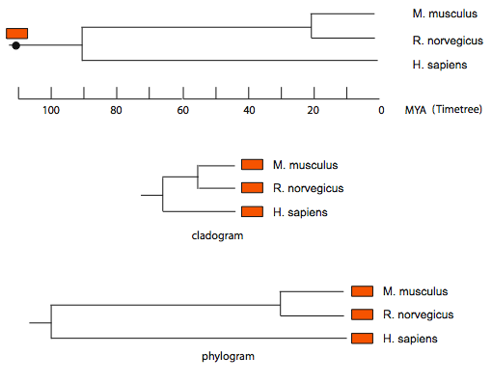
Φυλογένεση οργανισμών
Φυλογένεση
Επιλέγουμε/βρίσκουμε το ορθόλογο γονίδιο-δείκτη στους οργανισμούς που μελετάμε και ακολουθεί φυλογένεση
Το ποντίκι και ο αρουραίος είχαν λιγότερο χρόνο να εξελιχθούν ξεχωριστά, από ότι ο άνθρωπος σε σχέση με το ποντίκι ή σε σχέση με τον αρουραίο. Οι μεταλλάξεις που συσσωρεύτηκαν σε κάθε ορθόλογη ακολουθία πρέπει να είναι ανάλογες του χρόνου απόκλισης των οργανισμών.
Αν υποθέσουμε ότι ο ρυθμός μετάλλαξης είναι 1/1.000.000 χρόνια, πόσες μεταλλάξεις έχουν συσσωρευθεί σε κάθε ακολουθία, σε σχέση με τον κοινό πρόγονο;

Slide 4
Μοριακοί δείκτες για φυλογένεση οργανισμών
Φυλογένεση
DNA ή πρωτεΐνη, ανάλογα με την εξελικτική απόσταση των οργανισμών.
Για πολύ ‘κοντινούς’ οργανισμούς:
  Περιοχές του DNA που εξελίσονται γρήγορα.
  Π.χ. Για άτομα ενός ή περισσότερων πληθυσμών του ίδιου είδους, χρησιμοποιείται mtDNA που δεν κωδικοποιεί πρωτεΐνες.
Για μέτρια αποκλίνοντες οργανισμούς:
  rRNA ή πρωτεΐνες.
    Mt-rRNA 10-100 ΜΥ
    Nuc-rRNA 100-800 MY
Για βαθιά αποκλείνοντες οργανισμούς:
  Βαθιά συντηρημμένες πρωτεΐνες.

Slide 5
Best reciprocal blast hit

Slide 6
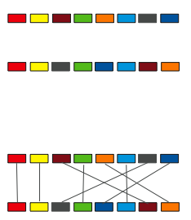
Best reciprocal blast hit (ι)
Ανταποδοτικό Blast
Fast method for detecting orthologs between two genomes (i.e. one genome from a model organism against a new genome of an understudied organism).
Why is it important to identify orthologs?
  They usually retain the same or very similar function
  Paralogs usually diverge in their function, over time

Slide 7
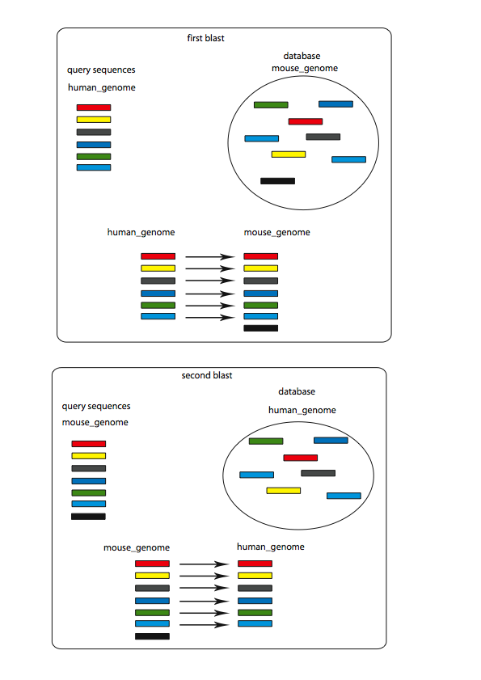
Best reciprocal blast hit (ii)
Ανταποδοτικό Blast

Slide 8
Best reciprocal blast hit (iii)
Ανταποδοτικό Blast

Slide 9
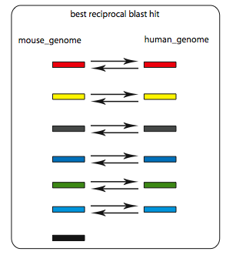
Best reciprocal blast hit (iv)
Ανταποδοτικό Blast

Slide 10
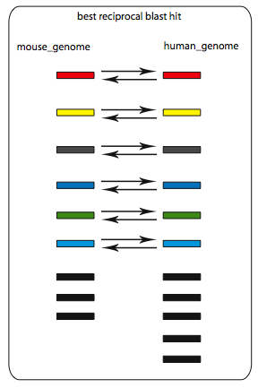
Best reciprocal blast hit (v)
Ανταποδοτικό Blast
Extensive gene duplications complicate the picture

Slide 11
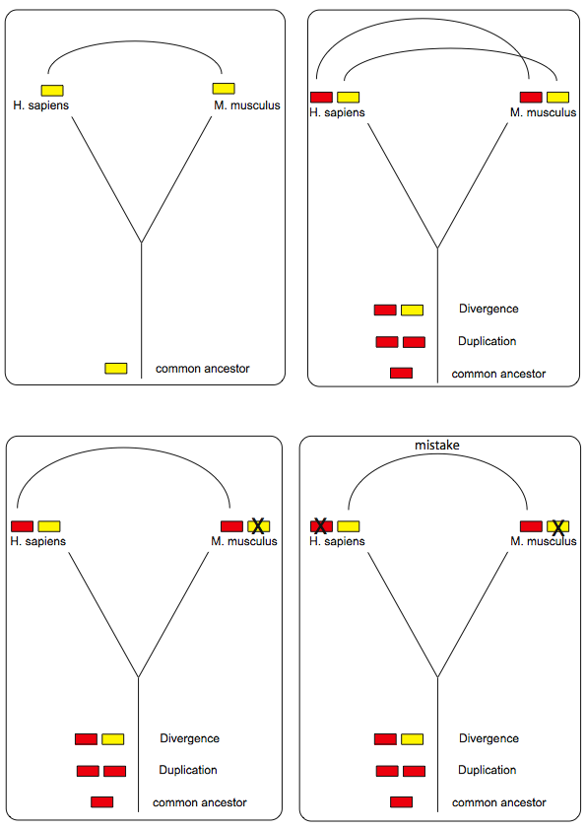
Best reciprocal blast hit (vi)
Ανταποδοτικό Blast

Slide 12
Best reciprocal blast hit (vii)
Ανταποδοτικό Blast

Slide 13
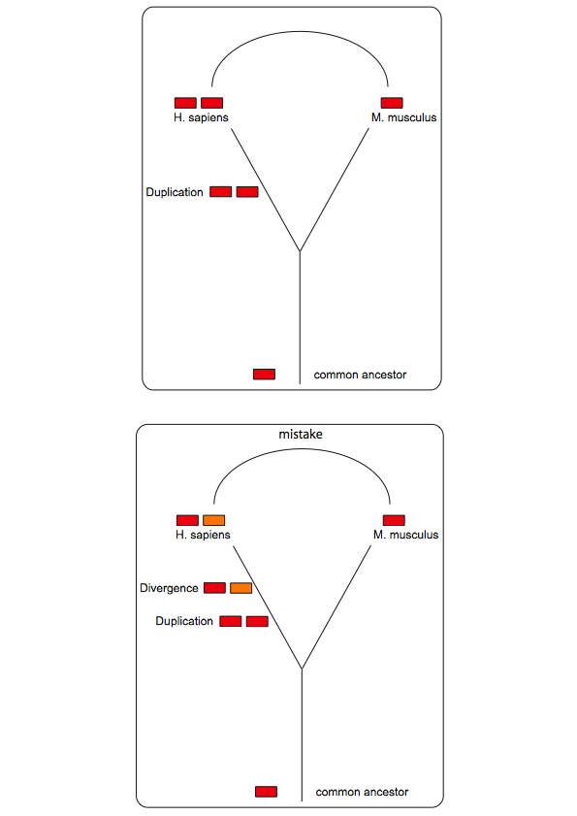
Best reciprocal blast hit (viii)
Ανταποδοτικό Blast

Slide 14
Επιδημία χολέρας στην Αϊτή 2010
Μετά τον σεισμό στην Αϊτή (Ιανουαριος 2010), ξέσπασε επιδημία χολέρας (Οκτώβριος 2010).
Το βακτήριο Vibrio cholerae ελευθερώνει μια τοξίνη που προκαλεί έντονες διάρροιες και αφυδάτωση, έως και θάνατο, εντός ολίγων ωρών, αν δεν αντιμετωπιστεί!
Η μετάδοση γίνεται όταν τα κόπρανα ενός μολυσμένου ατόμου έρθουν σε επαφή με πόσιμο νερό ή τροφή.
Τα άτομα που δεν παράγουν αρκετό γαστρικό υγρό στο στομάχι τους, ή τα άτομα με ομάδα αίματος Ο είναι πιο ευάλωτα.
Το Vibrio cholerae υπάρχει σε υδάτινα περιβάλλοντα ανά την υφήλιο και εάν οι συνθήκες είναι ευνοϊκές, μπορεί να ξεσπάσει επιδημία.
Η χολέρα είναι διαδεδομένη στην Ασία.
Τα πρώτα κρούσματα παρατηρήθηκαν σε κεντρικές περιοχές του νησιού, στην κοιλάδα Artibonite, μια εβδομάδα μετά την έλευση Νεπαλέζων κυανόκρανων, κοντά στο στρατόπεδό τους.
Λύμματα από το στρατόπεδο κατέληγαν σε γειτονικό ποταμό.
Οι κάτοικοι κατηγόρησαν τον ΟΗΕ ότι
  οι κυανόκρανοι που ήρθαν να βοηθήσουν ευθύνονται για το ξέσπασμα της επιδημίας.
  ότι ο ΟΗΕ προσπάθησε να αποκρύψει το γεγονός και να μην αναλάβει τις ευθύνες του
  Ξέσπασαν ταραχές.

Slide 15
Επιδημία χολέρας στην Αϊτή 2010
Επιδημία χολέρας στην Αϊτή 2010
Αλληλούχιση του γονιδιώματος:
  2 κλινικών στελεχών από την τωρινή επιδημία στην Αϊτή.
  1 κλινικό στέλεχος από την επιδημία του 1991 στη Νότια Αμερική.
  2 στέλεχη που απομονώθηκαν στη Νότια Ασία το 2002 και 2008.
Επίσης χρησιμοποιήθηκαν οι μερικές αλληλουχίες από 23 άλλα στελέχη ανά την υφήλιο (τα τελευταία 98 χρόνια).
1588 συντηρημένα ορθόλογα γονίδια χρησιμοποιήθηκαν από το κάθε στέλεχος, για να γίνει το φυλογενετικό δένδρο.

Slide 16
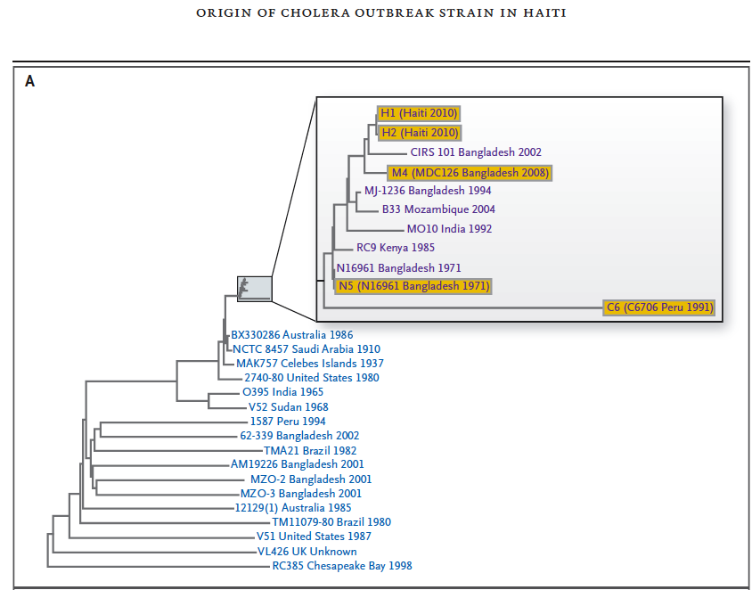
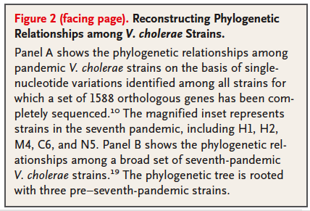
Επιδημία χολέρας στην Αϊτή 2010

Slide 17
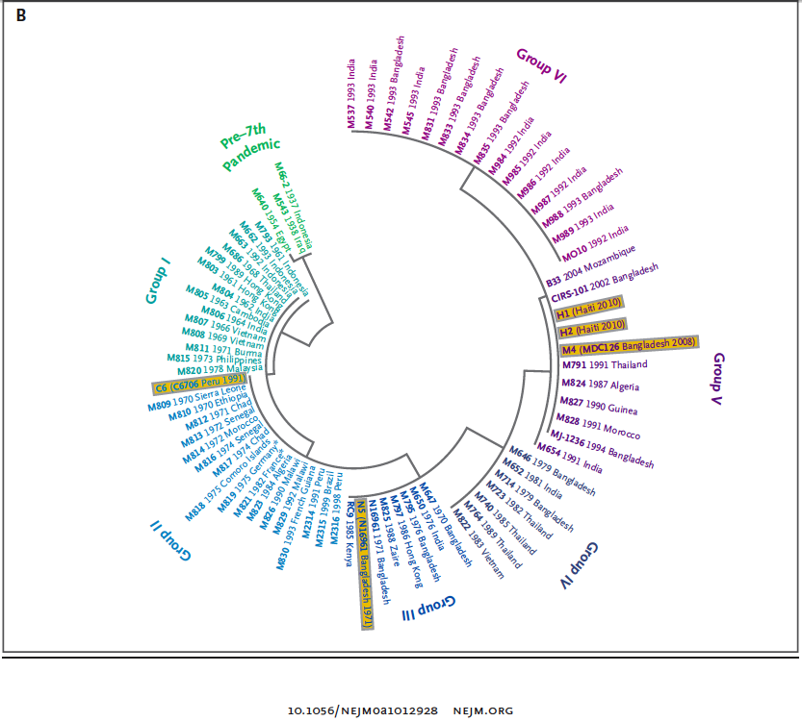
Επιδημία χολέρας στην Αϊτή 2010

Slide 18
HIV & εξέλιξη

Slide 19
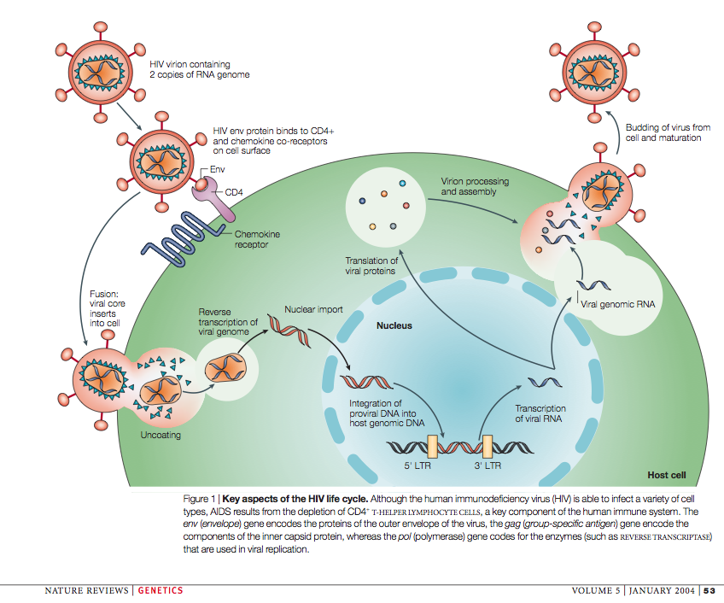

Slide 20
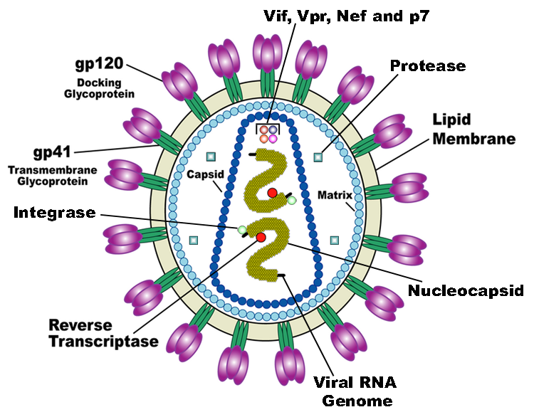

Slide 21
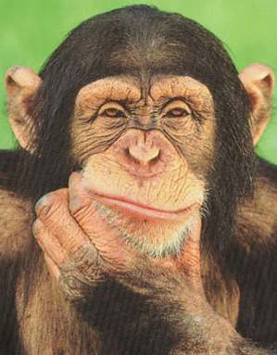
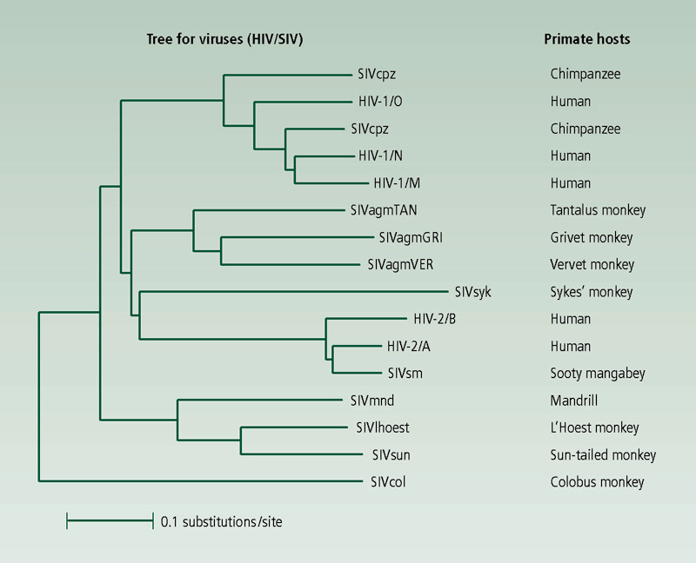
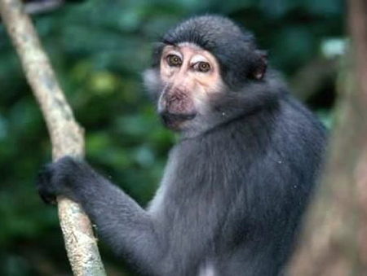
Έλεγχος εξελικτικών υποθέσεων
Από που προήλθε ο ιός HIV;
Πρωτοεμφανίστηκε μυστηριωδώς στις αρχές της δεκαετίας του 1980.
Ο τύπος HIV-1 εισήλθε στους ανθρώπους, ίσως περισσότερες από μια φορές, από τον χιμπατζή.
Ο τύπος HIV-2 εισήλθε στους ανθρώπους, από τους sooty mangabees

Slide 22
Έλεγχος εξελικτικών υποθέσεων
Από που προήλθε ο ιός HIV;
HIV-1 εισήλθε στους ανθρώπους από τον χιμπατζή περίπου το 1908.
HIV-2 εισήλθε στους ανθρώπους από τα sooty mangabees περίπου το 1933.
Παρέμεινε σε χαμηλά επίπεδα στον ανθρώπινο πληθυσμό μέχρι το 1950.
Η αστικοποίηση ίσως να ευθύνεται για την εξάπλωσή του.
Ο SIV δεν είναι τόσο επικίνδυνος για τις μαϊμούδες όσο ο HIV για τους ανθρώπους.
Αρχικά πίστευαν ότι ο SIV υπήρχε στις μαϊμούδες για πολλά χρόνια και έτσι υπήρχε χρόνος να προσαρμοστεί το ανοσοποιητικό σύστημα.
Φυλογενετικές αναλύσεις έδειξαν ότι ο SIV εισήλθε στους χιμπατζήδες το 1492 και στα sooty mangabees το 1808!
Άρα, δεν ισχύει η παραπάνω θεωρία γιατί οι μαϊμούδες δεν αρρωσταίνουν τόσο έντονα.

Slide 23
Origins of HIV and the AIDS pandemic
http://perspectivesinmedicine.cshlp.org/content/1/1/a006841.full.pdf+html
Το AIDS (Acquired immunodeficiency syndrome) στους ανθρώπους προκαλείται από 2 διαφορετικούς lentiviruses HIV1 & HIV2.
Τα lentiviruses συνήθως προκαλούν χρόνιες και επίμονες μολύνσεις
Και οι δύο τύποι προήλθαν από πολλαπλές μολύνσεις από αφρικανικά πρωτεύοντα μολυσμένα με τους αντίστοιχους lentiviruses (SIV – simian immunodeficiency virus).
Οι περισσότερες από αυτές τις μολύνσεις-μεταφορές δεν εξαπλώθηκαν στους υπόλοιπους ανθρώπους.
Μία μεταφορά από τον χιμπατζή (SIVcpz) στο νοτιοανατολικό Καμερούν προκάλεσε την εμφάνιση του HIV1-M (το πιο διαδεδομένο στέλεχος που ουσιαστικά ευθύνεται για την πανδημία)

Slide 24
Origins of HIV and the AIDS pandemic
http://perspectivesinmedicine.cshlp.org/content/1/1/a006841.full.pdf+html
Το AIDS αναγνωρίστηκε ως ασθένεια το 1981, όταν ένας σημαντικός και ολοένα και αυξανόμενος αριθμός ομοφυλόφιλων ατόμων υπέκειπτε σε ασυνήθιστες μολύνσεις και σπάνιες μορφές καρκίνου.
Το 80% των μολύνσεων σε ενήλικες γίνεται μέσω βλεννογόνων επιφανειών και για αυτό τον λόγο θεωρείται κυρίως σεξουαλικά μεταδιδόμενο νόσημα.
Ο τύπος του HIV1-M (main) κυρίως υπεύθυνος για την πανδημία (~ 60 εκατομύρια μολύνσεις και 25 εκατομύρια θάνατοι).
Κυρίως στις αναπτυσσόμενες χώρες, ιδιαίτερα στην υποσαχάρια Αφρική.
Το 1986 εντοπίστηκε o HIV-2 στην δυτική Αφρική.

Slide 25
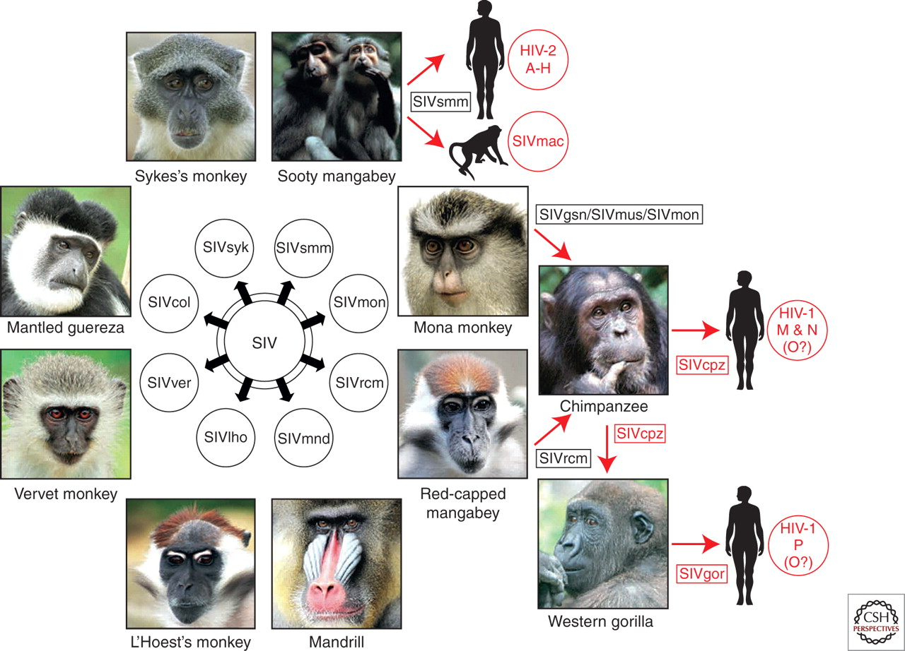
Origins of HIV and the AIDS pandemic
http://perspectivesinmedicine.cshlp.org/content/1/1/a006841.full.pdf+html
Sharp P M , Hahn B H Cold Spring Harb Perspect Med 2011;1:a006841
Notes:
Origins of human AIDS viruses. Old World monkeys are naturally infected with more than 40 different lentiviruses, termed simian immunodeficiency viruses (SIVs) with a suffix to denote their primate species of origin (e.g., SIVsmm from sooty mangabeys). Several of these SIVs have crossed the species barrier to great apes and humans, generating new pathogens (see text for details). Known examples of cross-species transmissions, as well as the resulting viruses, are highlighted in red.

Slide 26
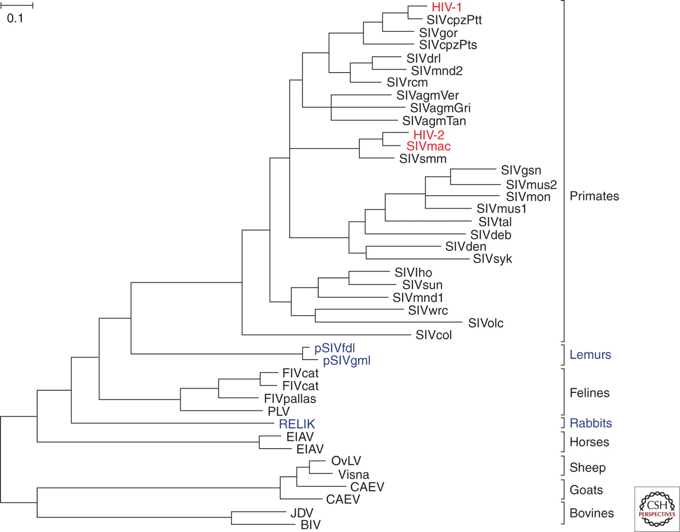
Phylogeny of lentiviruses.
Sharp P M , Hahn B H Cold Spring Harb Perspect Med 2011;1:a006841
Οι περισσότεροι από αυτούς τους ιούς δεν είναι παθογόνοι για τον τυπικό ξενιστή τους.
Notes:
Phylogeny of lentiviruses. The evolutionary relationships among Pol sequences (∼ 770 amino acids) derived from various mammalian lentiviruses; host species are indicated at the right. Exogenous viruses are depicted in black, with HIV-1, HIV-2, and SIVmac highlighted in red; endogenous viruses are shown in purple. The phylogenetic tree was estimated using maximum likelihood methods (Guindon and Gascuel 2003). The scale bar represents 0.10 amino acid replacements per site.

Slide 27
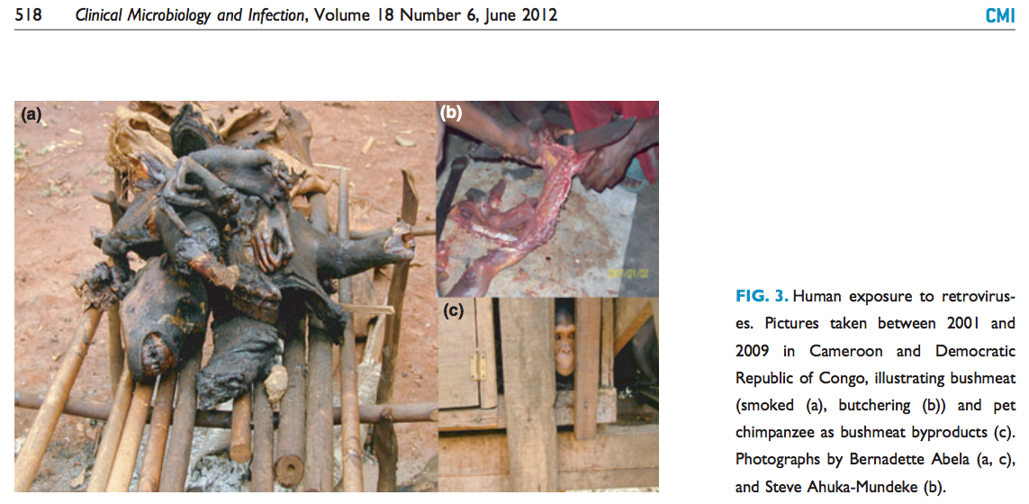
Πώς πέρασε το HIV στους ανθρώπους;
Πιθανόν κατά τη διαδικασία του κυνηγιού πρωτευόντων για το κρέας τους.

Slide 28
Η θεωρία του εμβολίου της πολιομυελίτιδας - OPV/AIDS theory
Η θεωρία αυτή υποστήριξε ότι το SIV πέρασε στους ανθρώπους και μεταλλάχθηκε σε HIV κατά την διαδικασία κατασκευής εμβολίων πολιομυελίτιδας σε ένα κέντρο παρασκευής εμβολίων στην περιοχή του Stanleyville (γνωστό πλέον ως Kisangani) στο Κονγκό (Democratic Republic
of Congo). Η θεωρία υποστηρίζει ότι κατά την διαδικασία κατασκευής του εμβολίου χρησιμοποιήθηκε βιολογικό υλικό από χιμπατζήδες (μολυσμένους με SIV) της περιοχής.
Ο Worobey και οι συνεργάτες του μάζεψαν βιολογικό υλικό (μολυσμένων με SIV χιμπατζήδων) από την περιοχή της Kisangani και έκαναν φυλογενετική ανάλυση, χρησιμοποιώντας και ακολουθίες SIV από άλλους πληθυσμούς χιμπατζήδων και από ακολουθίες HIV.
Αν ίσχυε η θεωρία του εμβολίου, τότε θα έπρεπε οι ακολουθίες SIV από την περιοχή του Kisangani να είναι οι πιο κοντινές SIV ακολουθίες σε αυτές του HIV.
http://www.nature.com/nature/journal/v428/n6985/pdf/428820a.pdf

Slide 29
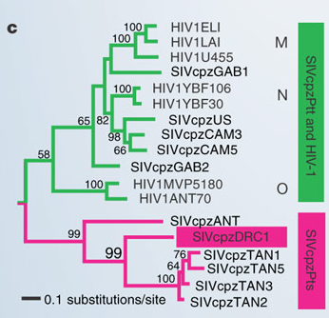
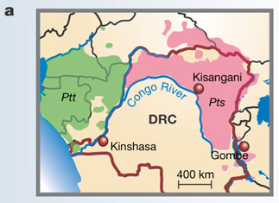
http://www.nature.com/nature/journal/v428/n6985/pdf/428820a.pdf
Τα φυλογενετικά δέντρα όμως δεν το υποστηρίζουν αυτό το σενάριο.
Επιπλέον, τα μοριακά ρολόγια υποστηρίζουν ότι ο HIV πέρασε στους ανθρώπους περίπου 30 χρόνια νωρίτερα από ότι υποστηρίζει η θεωρία του εμβολίου της πολιομυελίτιδας.

Slide 30
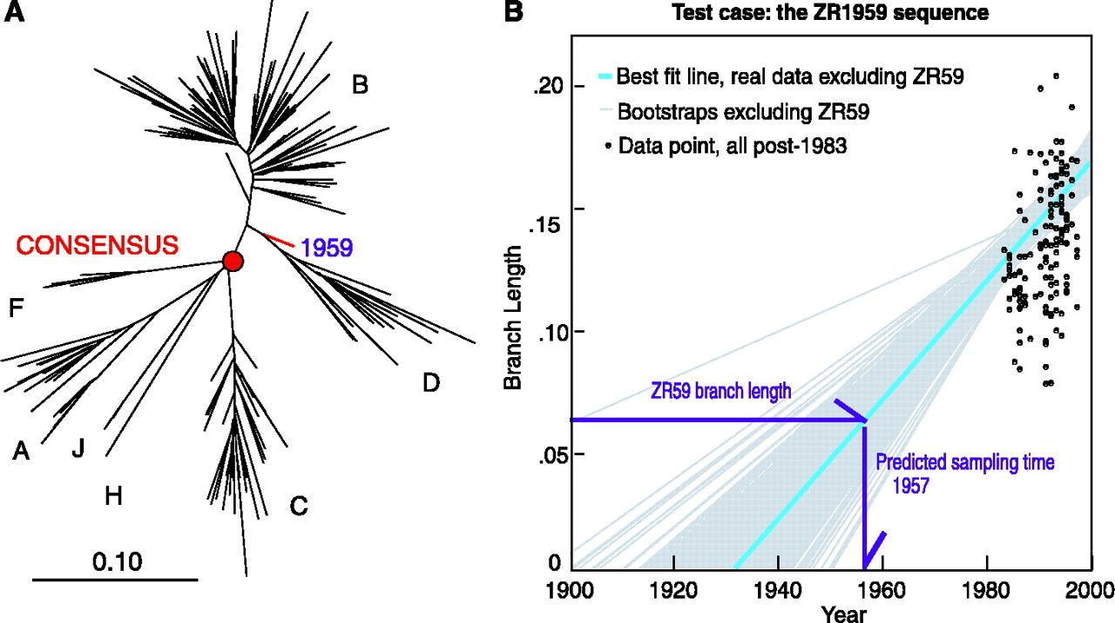
Timing the Ancestor of the HIV-1 Pandemic Strains
http://www.sciencemag.org/content/288/5472/1789.full

Slide 31
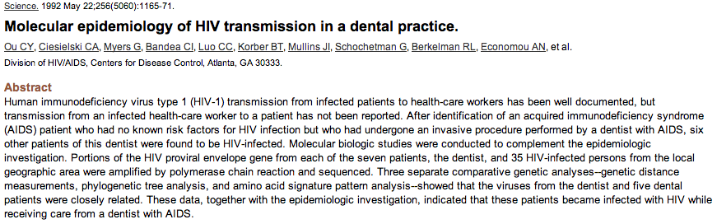
http://www.ncbi.nlm.nih.gov/pubmed/1589796
Επτά ασθενείς ενός οδοντίατρου που έπασχε από AIDS προσβλήθηκαν επίσης από AIDS.
Τον κατηγόρησαν ότι τους μετέδωσε τον ιό.
Έγινε φυλογένεση ακολουθιών από τον οδοντίατρο, τους ασθενείς και από άλλους 35 ασθενείς AIDS από την τοπική κοινωνία.

Slide 32
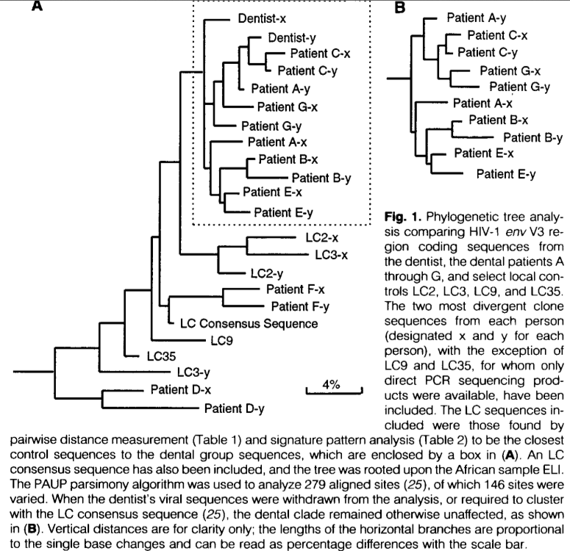

Slide 33
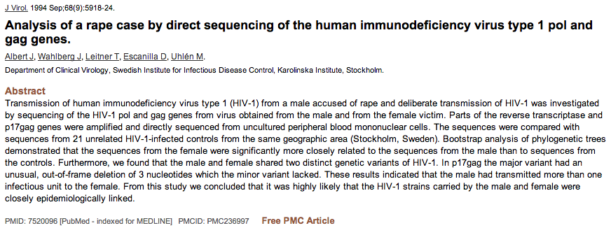
http://www.ncbi.nlm.nih.gov/pubmed/7520096
Θύμα βιασμού κατηγόρησε τον βιαστή ότι της μετέδωσε AIDS.
Χρησιμοποιήθηκαν ακολουθίες, από το θύμα, τον βιαστή και από 21 ασθενείς AIDS της τοπικής κοινωνίας.
Η φυλογένεση έδειξε ότι οι ακολουθίες του βιαστή και του θύματος ήταν οι πιο κοντινές.

Slide 34
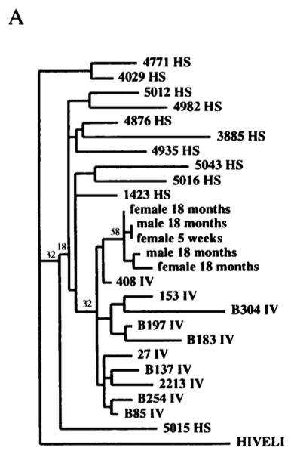
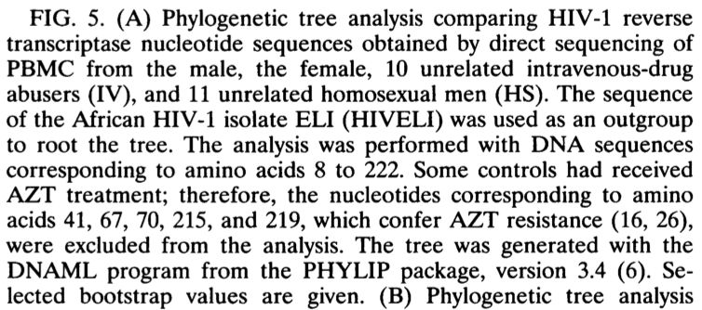

Slide 35
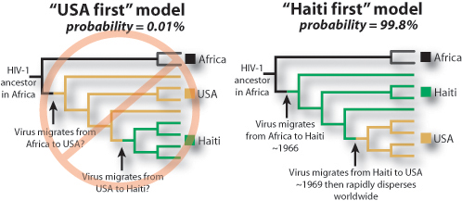
Έλεγχος εξελικτικών υποθέσεων
Από που προήλθε ο ιός HIV-1 subtype M; Προέλευση στην Κεντρική Αφρική.
Όταν πρωτοεντοπίστηκε, αρκετοί ασθενείς στην Αμερική ήταν πρόσφατοι Αϊτινοί μετανάστες.
Κάποιοι ισχυρίζονταν ότι πήγε από την Αμερική στην Αϊτή στα μέσα των 70s, λόγω σεξοτουρισμού.
Από την Αϊτή στην Αμερική ή το αντίθετο;
Ο Worobey χρησιμοποίησε ακολουθίες HIV από συντηρημένα δείγματα Αϊτινών ασθενών (1983)

Slide 36
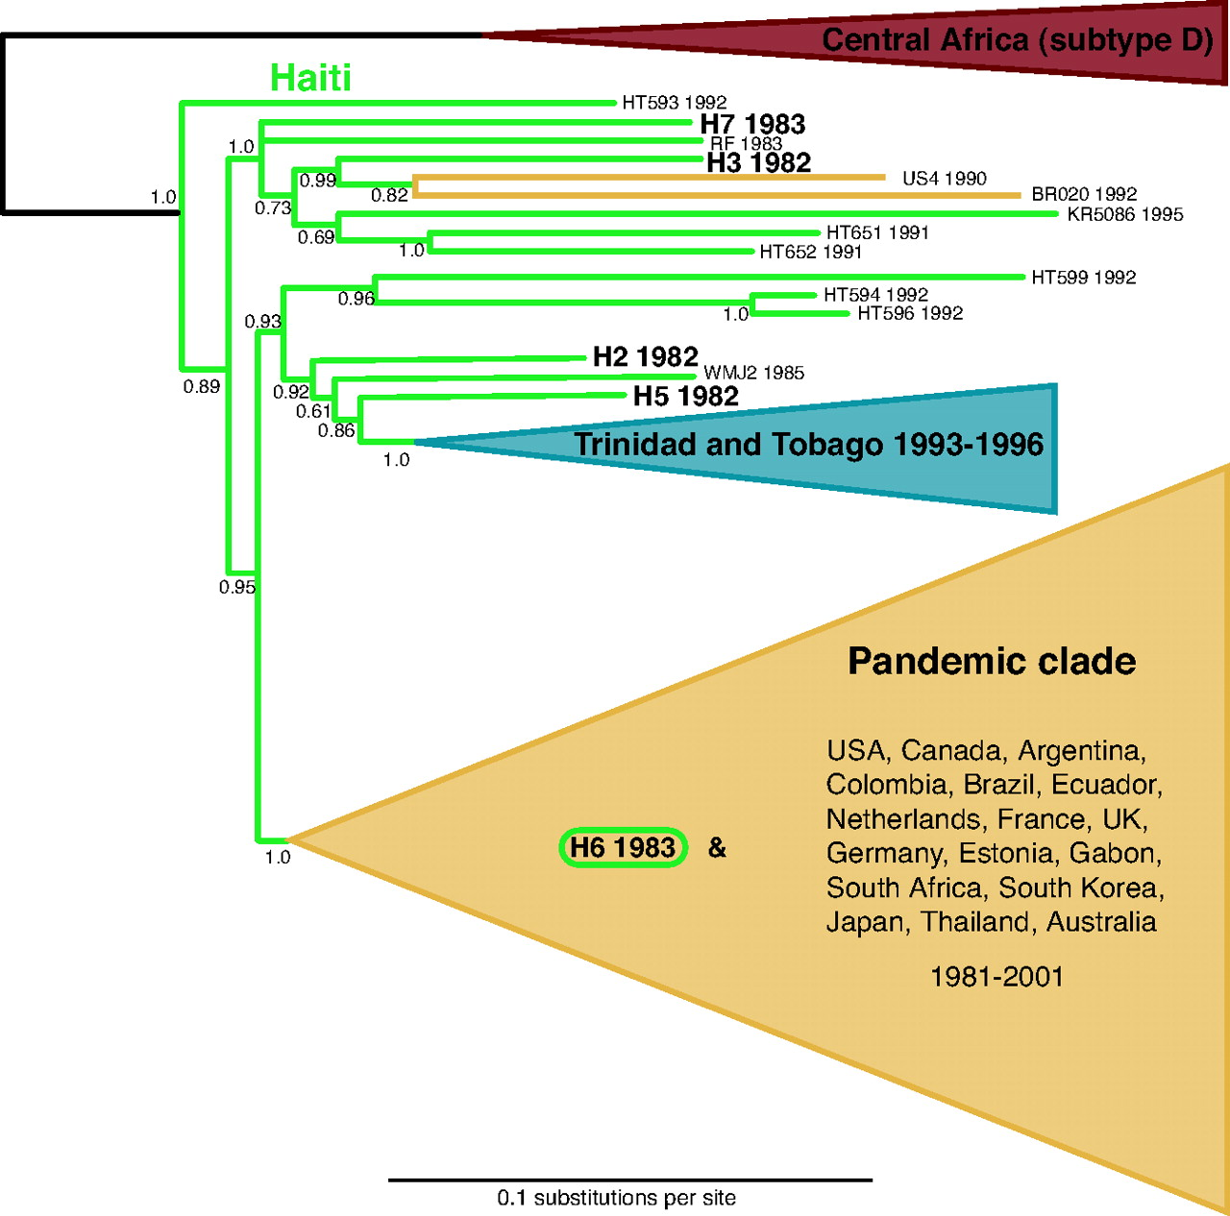
Έλεγχος εξελικτικών υποθέσεων
Η πορεία του HIV
Gilbert M T P et al. PNAS 2007;104:18566-18570

